Slide 2
সবাইকে ফুলেল শুভেচ্ছা জানিয়ে আজকের মনোবিজ্ঞানের ক্লাস শুরু করছি

Slide 3
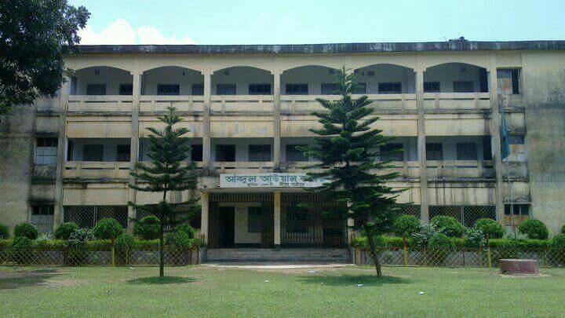
পরিচিতি
নাম: ফারহানা তাসমিন
প্রভাষক( মনোবিজ্ঞান)
আব্দুল আউয়াল বিশ্ববিদ্যালয় কলেজ,তেলিহাটী,শ্রীপুর, গাজীপুর।
শ্রেণিঃ একাদশ/দ্বাদশ
বিষয়ঃমনোবিজ্ঞান
অধ্যায়ঃ৮ম
Notes:
নাম: ফারহানা তাসমিন
প্রভাষক( মনোবিজ্ঞান)
আব্দুল আউয়াল বিশ্ববিদ্যালয় কলেজ,তেলিহাটী,শ্রীপুর, গাজীপুর।
শ্রেণিঃ একাদশ
বিষয়ঃমনোবিজ্ঞান
অধ্যায়ঃ৪র্থ

Slide 4
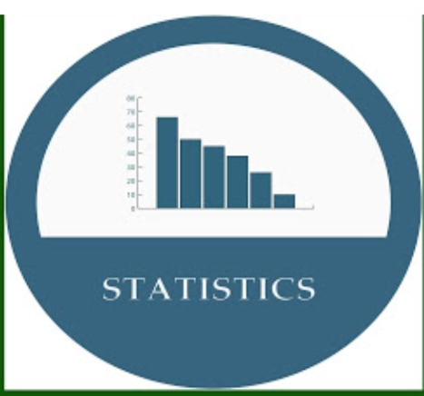
ছবিগুলোতে আমরা কী দেখছি?

Slide 5
আজকের পাঠঃ পরিসংখ্যান

Slide 6
শিখনফলঃ
এই পাঠ শেষে শিক্ষার্থীরা -
পরিসংখ্যান কাকে বলে তা বলতে পারবে ।
মনোবিজ্ঞানে পরিসংখ্যানের প্রয়োজনীয়তা ব্যাখ্যা করতে পারবে ।
উপাত্ত কী এবং বিভিন্ন দৃষ্টিকোণ থেকে উপাত্তের শ্রেণীবিভাগ ব্যাখ্যা করতে পারবে ।

Slide 7
পরিসংখ্যানের ইংরেজি প্রতিশব্দ ‘Statistics’শব্দটি ইতালীয় শব্দ ‘Statista‘ অথবা ল্যাটিন শব্দ ‘Status’ থেকে সৃষ্টি হয়েছে। পরিসংখ্যান হলো এমন এক বিজ্ঞান যা পূর্ব নির্ধারিত কোনো উদ্দেশ্যে সংগৃহীত পরস্পর সম্পর্কযুক্ত তথ্যাবলীর সংখ্যাভিত্তিক বর্ণনা।

Slide 8
#ড.এ.এল.বাউলীর মতে, “পরিসংখ্যান হচ্ছে পরস্পর সম্পর্কযুক্ত যেকোনো অনুসন্ধানের বিবৃতি।” # ব্লোমার্স ও লিন্ডকোয়েস্টের মতে, “পরিসংখ্যান পদ্ধতি হলো সেসব কৌশল যা পরিমাণগত বা সংখ্যাবাচক উপাত্ত সংগ্রহের ব্যাখ্যাকে সহজ করার জন্য ব্যবহৃত হয়।” #জন. সি.রাচের মতে, “পরিসংখ্যান হলো সেই সংখ্যাবাচক প্রক্রিয়া যা ঘটনার পরিমাপ করে এবং ফলাফল তুলনা করে।”

Slide 9
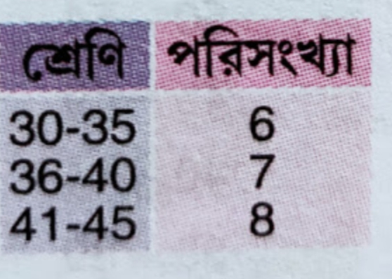
মনোবিজ্ঞানে পরিসংখ্যানের প্রয়োজনীয়তা
পরীক্ষণ পদ্ধতির পরিপূরক

Slide 10
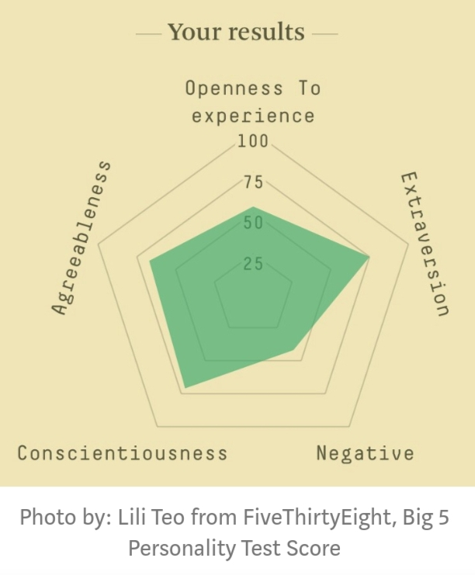
সুনির্দিষ্ট ও নিঁখুত বর্ণনা

Slide 11
বিজ্ঞানসম্মত পদ্ধতি ও চিন্তাধারার প্রয়োগ

Slide 12
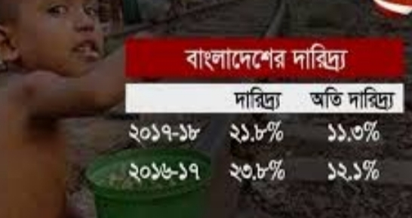
সাধারণ বা সামান্যধর্মী সিদ্ধান্ত গ্রহণ

Slide 13
ভবিষ্যত ফলাফল গণনা

Slide 14
নির্দিষ্ট পরিস্থিতি সম্পর্কে যথাযথ জ্ঞানদান,নীতি প্রণয়ন ও সিদ্ধান্ত গ্রহণের ক্ষেত্রে পরিসংখ্যান প্রয়োজন ।
মানব কল্যাণ যেকোনো সমস্যা সম্পর্কে সম্যক ধারণা লাভ করার জন্য পরিসংখ্যান দরকার।

Slide 15
একক কাজ
মনোবিজ্ঞানে পরিসংখ্যান প্রয়োজন কেন ব্যাখ্যা কর।

Slide 16
উপাত্ত (Data):কোনো সমস্যা নিয়ে গবেষণা করতে হলে প্রথমে সে সম্পর্কে ধারণা অর্জন করতে হয়। এই ধারণা যখন সংখ্যাগতভাবে প্রকাশ করা হয় তাকে উপাত্ত বলে।

Slide 17
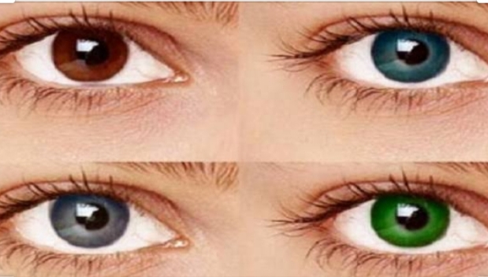
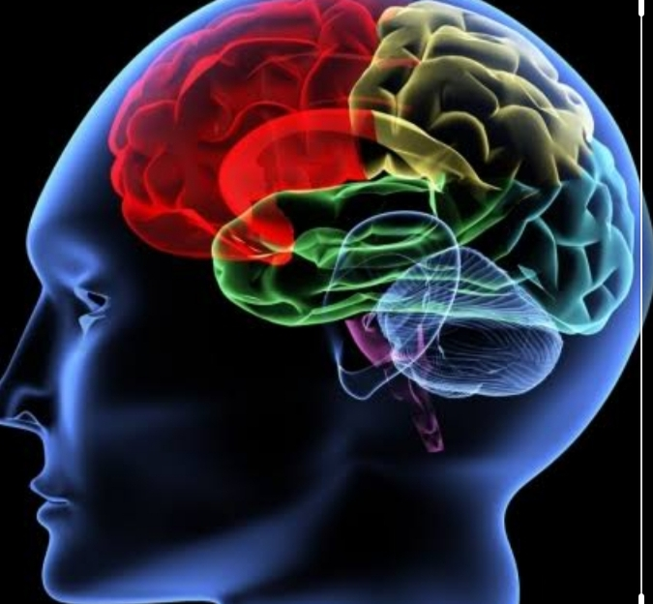
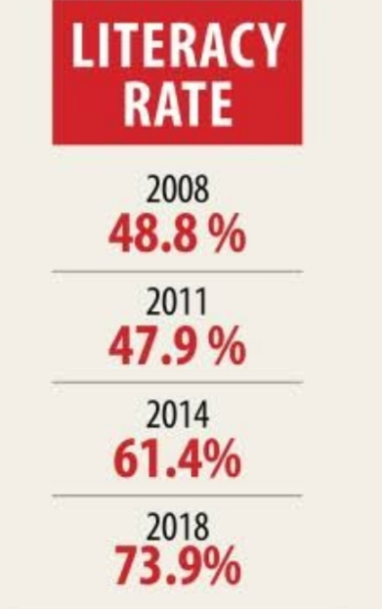
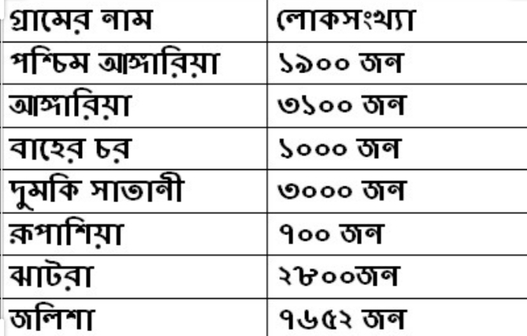
বৈশিষ্ট্যের ভিত্তিতে উপাত্ত দুই প্রকার
গুণবাচক উপাত্ত
পরিমাণবাচক উপাত্ত

Slide 18
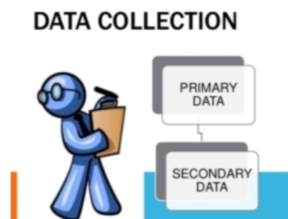
উৎসের ভিত্তিতে উপাত্ত দুই প্রকার
প্রাথমিক বা মুখ্য উপাত্ত
মাধ্যমিক বা গৌণ উপাত্ত

Slide 19
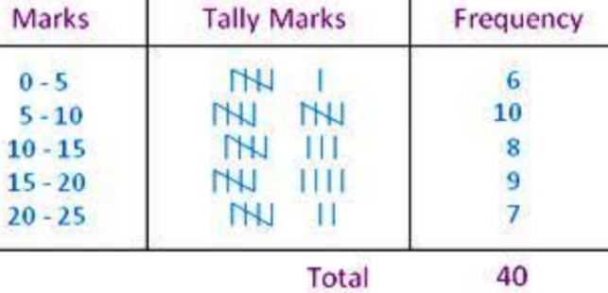
বিন্যাসের ভিত্তিতে উপাত্ত দুই প্রকার
অবিন্যস্ত বা অশ্রেণীবদ্ধ উপাত্ত
বিন্যস্ত বা শ্রেণীবদ্ধ উপাত্ত

Slide 20
দলীয় কাজ
বিভিন্ন দৃষ্টিকোণ থেকে উপাত্তের শ্রেণীবিভাগ ব্যাখ্যা কর।

Slide 21
মূল্যায়ন
১/“পরিসংখ্যান হচ্ছে পরস্পর সম্পর্কযুক্ত যেকোনো অনুসন্ধানের তথ্যের সংখ্যাসূচক বিবৃতি”- সংজ্ঞাটি কার?
২/প্রাপ্ত ফলাফলের ভিত্তিতে ভবিষ্যৎ সম্পর্কে পূর্বানুমান করে কোন শাখা?
৩/মেধা কোন ধরনের উপাত্ত?
৪/টেবিল আকারে সাজানো উপাত্তসমূহকে কী বলে?
৫/ এলোমেলো উপাত্তসমূহকে কী বলে?
৬/Statista কোন দেশীয় শব্দ?
৭/Status কোন দেশীয় শব্দ?
৮/সংগৃহীত তথ্যাবলির সংখ্যাভিত্তিক বর্ণনাকে কী বলে ?
৯/গবেষণার কাঁচামাল হিসেবে কী ব্যবহৃত হয় ?
১০/ মূল উৎস থেকে প্রথমবার সংগৃহীত উপাত্তকে কী বলে ?
১১/“পরিসংখ্যান পদ্ধতি হলো সেসব কৌশল যা পরিমাণগত বা সংখ্যাবাচক উপাত্ত সংগ্রহের ব্যাখ্যাকে সহজ করার জন্য ব্যবহৃত হয়।”-সংজ্ঞাটি কার?

Slide 22
উত্তর মিলিয়ে নাও
১/“পরিসংখ্যান হচ্ছে পরস্পর সম্পর্কযুক্ত যেকোনো অনুসন্ধানের তথ্যের সংখ্যাসূচক বিবৃতি”- সংজ্ঞাটি কার? #উত্তরঃ ড.এ.এল.বাউলী
২/প্রাপ্ত ফলাফলের ভিত্তিতে ভবিষ্যৎ সম্পর্কে পূর্বানুমান করে কোন শাখা? #উত্তরঃপরিসংখ্যান
৩/মেধা কোন ধরনের উপাত্ত? #উত্তরঃ গুণবাচক উপাত্ত
৪/টেবিল আকারে সাজানো উপাত্তসমূহকে কী বলে? #উত্তরঃ বিন্যস্ত উপাত্ত
৫/ এলোমেলো উপাত্তসমূহকে কী বলে? #উত্তরঃঅবিন্যস্ত উপাত্ত
৬/Statista কোন দেশীয় শব্দ? #উত্তরঃইতালীয়
৭/Status কোন দেশীয় শব্দ?#উত্তরঃল্যাটিন
৮/সংগৃহীত তথ্যাবলির সংখ্যাভিত্তিক বর্ণনাকে কী বলে ? #উত্তরঃ পরিসংখ্যান
৯/গবেষণার কাঁচামাল হিসেবে কী ব্যবহৃত হয় ? #উত্তরঃউপাত্ত
১০/ মূল উৎস থেকে প্রথমবার সংগৃহীত উপাত্তকে কী বলে ? #উত্তরঃ মুখ্য
১১/“পরিসংখ্যান পদ্ধতি হলো সেসব কৌশল যা পরিমাণগত বা সংখ্যাবাচক উপাত্ত সংগ্রহের ব্যাখ্যাকে সহজ করার জন্য ব্যবহৃত হয়।”-সংজ্ঞাটি কার? # উত্তরঃ ব্লোমার্স ও লিন্ডকোয়েস্ট

Slide 23
বাড়িরকাজ
১/পরিসংখ্যান কী?
২/ উপাত্ত কী?
৩/শিক্ষার হার পরিমাণবাচক উপাত্ত কেন?
৪/ মনোবিজ্ঞানে পরিসংখ্যান প্রয়োজন কেন?
৫/ গায়ের বর্ণ,মেধা,কর্মদক্ষতাকে গুণবাচক উপাত্ত বলা হয় কেন?
৬/ বিন্যাসের ভিত্তিতে উপাত্তকে কয়ভাগে ভাগ করা যায়? ব্যাখ্যা কর।
৭/ শিক্ষার হার পরিমাণবাচক উপাত্ত কেন?
৮/ উপাত্তসমূহকে বিন্যাস্ত করা হয় কেন?
৯/ গবেষণার ক্ষেত্রে উপাত্ত গুরুত্বপূর্ণ কেন?
১০/ গ্রামের লোকসংখ্যা পরিমাণবাচক উপাত্ত কেন?
১১/শ্রেণিবদ্ধ উপাত্তসমূহকে বিন্যস্ত উপাত্ত বলা হয় কেন?
১২/ উপাত্তের প্রকারভেদ ব্যাখ্যা কর।
১৩/ জন. সি.রাচের মতে পরিসংখ্যান কী?

Slide 24
সবাইকে অসংখ্য ধন্যবাদ

